Slide 1
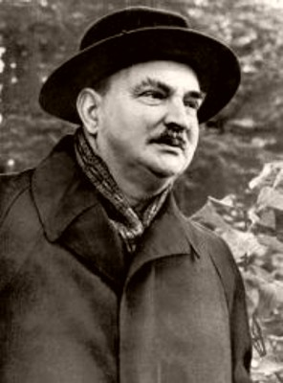
Бианки В.В.
Государственное бюджетное специальное(коррекционное)образовательное учреждение для обучающихся воспитанников с ограниченными возможностями здоровья –специальная (коррекционная)общеобразовательная школа – интернат №113 г.о. Самара
ПРОЕКТ
Жизнь и творчество
Выполнил: ученик 6 класса Корнеев Алексей
Руководитель: Ладина О.А.

Slide 2
Цель: познакомиться с жизнью и творчеством
писателя Виталия Валентиновича Бианки
Задачи:
найти и изучить информацию о жизни и творчестве
писателя;
выявить литературные особенности В.В. Бианки
подготовить сообщение о жизни и творчестве
В.В.Бианки

Slide 3
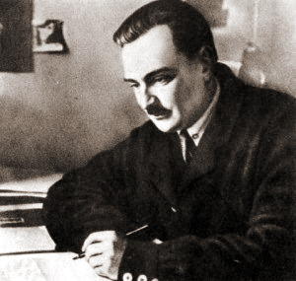
(1894 – 1959 )
Виталий Валентинович Бианки – известный русский писатель, автор многих произведений для детей. Биолог по призванию и образованию, он в своих книгах не только знакомит читателя с миром живой природы. но и учит наблюдать за природой.
Герои произведений В.В.Бианки – животные, птицы, насекомые. Понятным языком писатель прививает детям чувство к прекрасному, ответственности за братьев меньших.

Slide 4
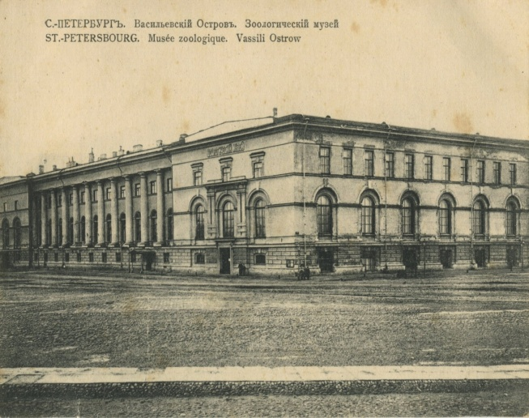
Родился В.В.Бианки в 1894 г. в Петербурге, в семье известного ученого-орнитолога, хранителя отдела птиц в Зоологическом музее Российской Академии наук Валентина Львовича Бианки. Необычная фамилия семье писателя досталась от итальянских предков.
Сыновья Валентина Львовича часто бывали в залах музея, где за стеклянными витринами замерли животные, привезенные со всего земного шара. Не случайно все дети Валентина Львовича в дальнейшем связали свою жизнь с наукой.

Slide 5
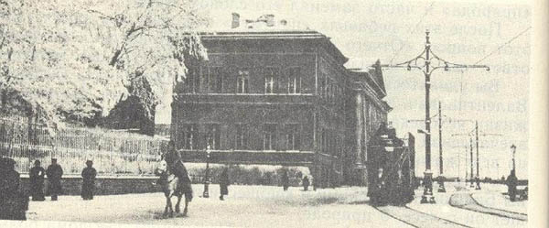
В квартире, где жили Бианки, находились многочисленные клетки с птицами от пола до потолка, аквариум с рыбами, террариум с черепахами, ящерицами и змеями.
Лето вся семья обычно проводила в деревне Лебяжье. Рыбки, черепахи, птицы и змеи — все они были полноправными членами семьи и на лето вместе со всеми выезжали из душного города в деревню.

Slide 6
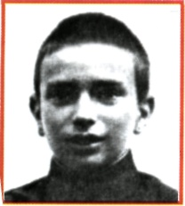
Отец постоянно брал с собой в лес маленького Виталия, объясняя ему про каждую птицу и зверушку. Он приучил сына записывать все самое интересное.
Виталий продолжал вести эти записи и во время учебы на естественном отделении физико-математического факультета Петроградского университета, а затем в Институте истории искусств.
В многочисленных тетрадях В.В.Бианки хранил наблюдения о повадках птиц и животных, местные слова, пословицы, охотничьи рассказы и рассказы бывалых людей. Так накапливался материал для будущих книг.

Slide 7
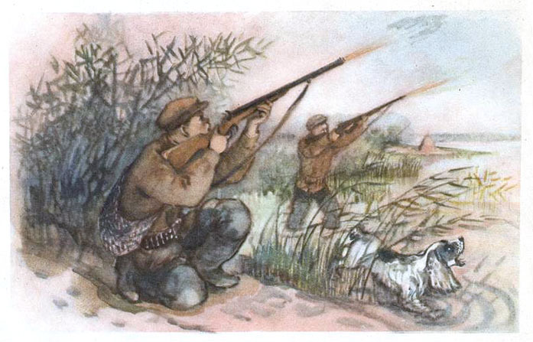
Интерес к лесной жизни сделал В.В. Бианки страстным охотником. Недаром первое ружье ему подарили в 13 лет. Но охота все-таки стояла на втором месте, на первом — наблюдение.
Природу родной страны он знал прекрасно, потому что много путешествовал. Где только ни побывал писатель! Но особенно тепло вспоминал он природу Алтая, Новгородской и Ленинградской областей

Slide 8
Литературную деятельность В.В. Бианки начал в 1923 г., опубликовав сказку «Путешествие красноголового воробья» в журнале «Воробей». Затем были и другие сказки: «Первая охота», «Чей нос лучше?», «Лесные домишки», «Хвосты», «Мышонок Пик», «Теремок»,«Приключения муравьишки» и многие другие. Умение писателя переводить на человеческий язык звуки животного мира уникально: благодаря этому умению все его персонажи, начиная от воробья и кончая бессловесной мухой, обрели свой сказочный, но вполне понятный детям язык.

Slide 9
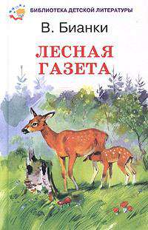
Самой знаменитой книгой В.В. Бианки стала «Лесная газета». «Газета» состояла из маленьких рассказов самого Бианки и сообщений «лесных корреспондентов» - детей, охотников, учёных, лесников, всех, кто «ходит в лес… записывает разные лесные происшествия и присылает… в редакцию» Все самое любопытное, самое необычное и самое обычное, что происходило в природе каждый месяц и день, попадало на страницы «Лесной газеты».
«Лесная газета» выпускалась с 1928 по 1958 год. Это была уникальная книга-энциклопедия, книга-календарь, книга-игра, книга-организатор творческих открытий детей в природе.

Slide 10
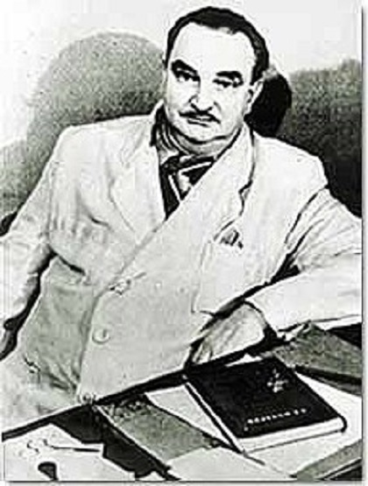
В.В.Бианки создал жанр научной сказки. Сохраняя в произведении все сказочные элементы, автор наполняет его большим познавательным материалом. Почти все сказки В.В. Бианки можно назвать азбукой для детей о лесной жизни, азбукой самых первоначальных биологических знаний.
К примеру, спешит домой заблудившийся муравьишка, и все ему помогают: и жужелица, и паук, и клоп-водомер, и гусеница-землемер. Читатель , читая эту сказку, знакомится не только с названиями насекомых , но и со способами их передвижения.

Slide 11
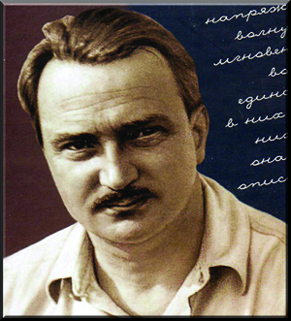
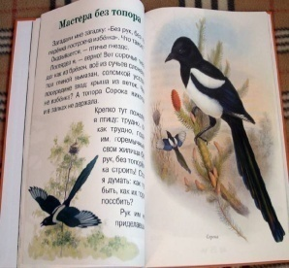
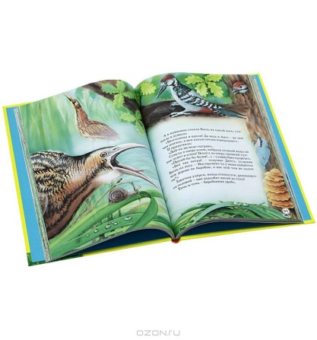
За 35 лет активной творческой работы Виталий Валентинович Бианки написал более 300 рассказов, повестей, сказок, статей и очерков о природе. В течение всей жизни вел дневники и заметки натуралиста, отвечал на письма читателей.
В.В. Бианки также участвовал в написании сценариев для кинофильмов, мультфильмов и диафильмов о природе. Общий тираж произведений Виталия Бианки превышает 40 миллионов экземпляров, они переведены на очень многие языки мира.

Slide 12
Используемые интернет-ресурсы: https://ru.wikipedia.org/wiki/Бианки,_Виталий_Валентинович http://otherreferats.allbest.ru/literature/00188791_0.html http://bibliogid.ru/novye-knigi/korotko/newbooks-2016/535-bianki-vitalij-valentinovich http://stud-time.ru/biografii-russkix-pisatelej-i-poetov/vitalij-valentinovich-bianki.html https://yandex.ru/images/search?img_url http://biblioman.org/authors/bianki http://festival.1september.ru/articles/213057/ http://www.webkursovik.ru/kartgotrab.asp?id=-135629

